Slide 1
Góngora
Paolo Tanganelli
Università di Ferrara

Slide 2
Baltasar Gracián, Agudeza y arte de ingenio (1648).
CONCEPTO [Antología, p. 182]
“No se contenta el ingenio con sola la verdad, como el juicio, sino que aspira a la hermosura. Poco fuera en la arquitectura asegurar firmeza, si no atendiera el ornato.” El ingenium es la facultad fundamental del hombre barroco, y para esta facultad no existe distinción entre verdad y belleza.
“Resaltan más con unos que con otros los extremos cognoscibles, si se unen, y el correlato [= ‘hay que intentar ver analogías entre elementos en principio muy distantes, y entre estos y su correlación, para poder conocer lo que es a la vez verdaedero y hermoso], que [=‘porque’] el realce de sutileza para uno es lustre para otro [‘de esta forma se ve con más agudeza cada uno de los elementos entre los cuales se ha descubierto una correlación recóndita’].”
“Consiste, pues, este artificio conceptuoso, en una primorosa CONCORDANCIA, en una armónica correlación entre dos o tres cognoscibles extremos [=‘los elementos que se parangonan’], expresada por un acto del entendimiento”.

Slide 3
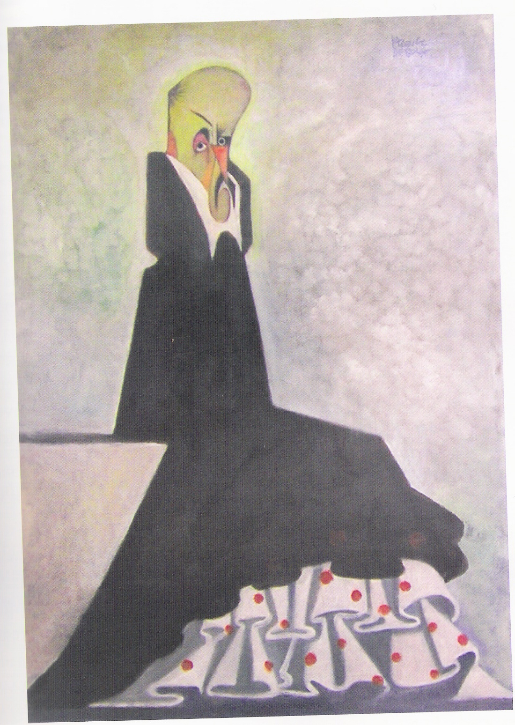

Slide 4
(1585)

Slide 5
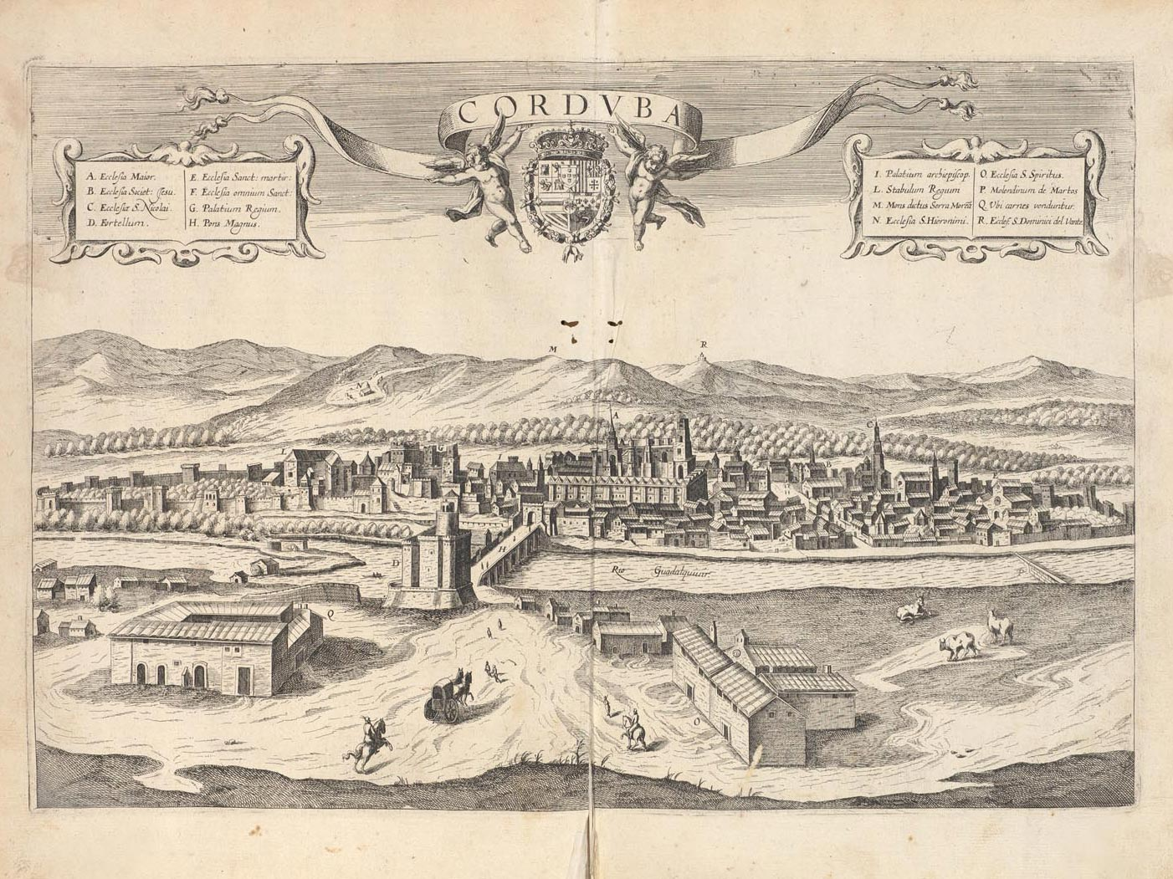
La vid lasciva

Slide 6
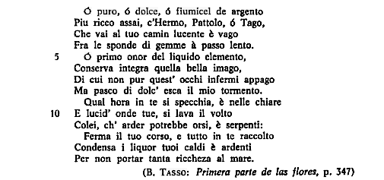

Slide 7
(1582)
Mientras por competir con tu cabello,
oro bruñido al sol relumbra en vano;
mientras con menosprecio en medio el llano
mira tu blanca frente el lilio bello;
mientras a cada labio, por cogello. 5
siguen más ojos que al clavel temprano;
y mientras triunfa con desdén lozano
del luciente cristal tu gentil cuello:
goza cuello, cabello, labio y frente,
antes que lo que fue en tu edad dorada 10
oro, lilio, clavel, cristal luciente,
no sólo en plata o vïola troncada
se vuelva, mas tú y ello juntamente
en tierra, en humo, en polvo, en sombra, en nada.

Slide 8
En tanto que de rosa y azucena
se muestra la color en vuestro gesto,
y que vuestro mirar ardiente, honesto,
enciende al corazón y lo refrena;
y en tanto que el cabello, que en la vena
del oro se escogió, con vuelo presto,
por el hermoso cuello blanco, enhiesto,
el viento mueve, esparce y desordena;
coged de vuestra alegre primavera
el dulce fruto, antes que el tiempo airado
cubra de nieve la hermosa cumbre.
Marchitará la rosa el viento helado,
todo lo mudará la edad ligera,
por no hacer mudanza en su costumbre.
Garcilaso de la Vega

Slide 9
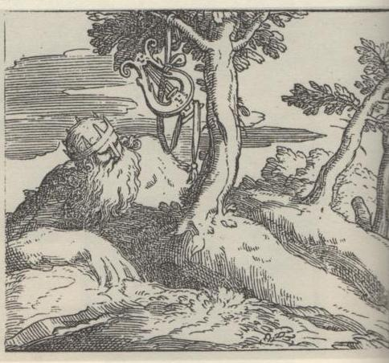
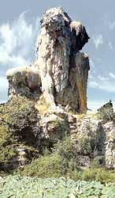
...bates los montes que, de nieve armados,
gigantes de cristal los teme el cielo... (Dedicatoria, vv. 7-8)
 | L’Appennino de Giambologna
L’Appennino
Bernardo Tasso, L’Amadigi

Slide 10
...cuando el que ministrar podia la copa
a Júpiter mejor que el garzón de Ida... (vv. 7-8)
Daza Pinciano, p. 53.
Mira como el pintor con docta mano
a Ganimedes hizo ser llevado
del ave consagrada al soberano
Júpiter hasta el cielo afortunado

Slide 11
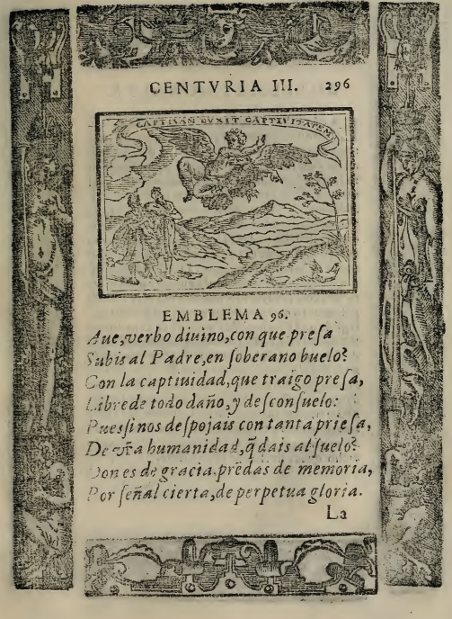
...cuando el que ministrar podia la copa
a Júpiter mejor que el garzón de Ida...
(vv. 7-8)
Sebastián de Covarrubias, III, 96, c. 296r.

Slide 12
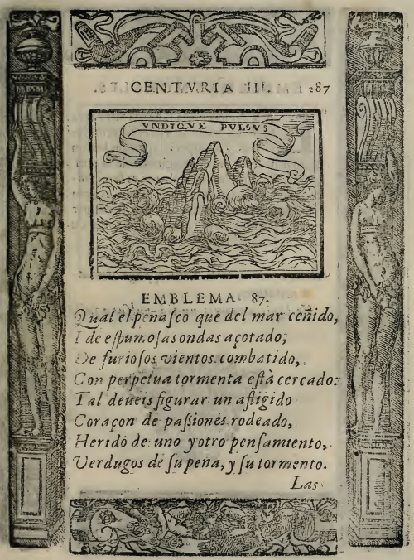
Del Océano pues antes sorbido
y luego vomitado
no lejos de un escollo coronado
de secos juncos, de calientes plumas...
(vv. 22-25)
Sebastián de Covarrubias, III, 87, c. 287r.
Cual el peñasco que del mar ceñido
y de espumosas ondas azotado,
de furiosos vientos combatido,
con perpetua tormenta está cercado:
tal debéis figurar un afligido
corazón de pasiones rodeado,
herido de uno y otro pensamiento,
verdugos de su pena y su tormento.

Slide 13
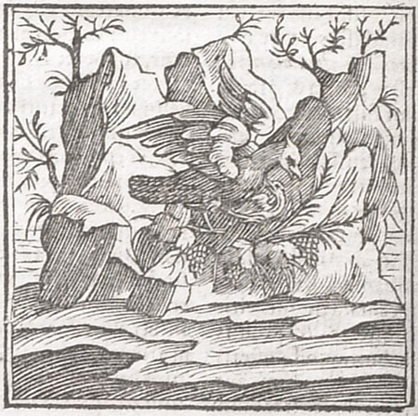
...un escollo coronado
[...] de calientes plumas...
Daza Pinciano, p. 40.
Alciato
Ex pace ubertas

Slide 14
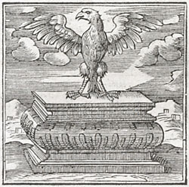
…halló hospitalidad donde halló nido
de Júpiter el ave. (vv. 27-28)
Daza Pinciano, p. 112.

Slide 15
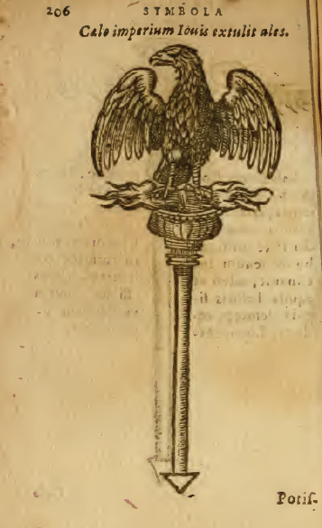
Gabriele Simeoni, p. 206.

Slide 16
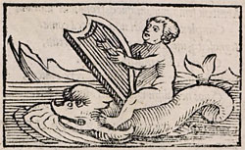
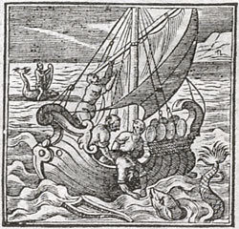
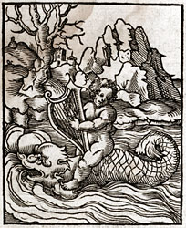
.
IN AVAROS, VEL QUIBUS MElior conditio ab extraneis offertur
Delphini insidens unda cerula sulcat Arion,
Hocque aures mulcet frenat & ora sono.
Quam sit avari hominis, non tam mens dira ferarum est,
Quique viris rapimur, piscibus eripimur.

Slide 17
Náufrago y desdeñado, sobre ausente,
lagrimosas de amor dulces querellas,
da al mar, que, condolido,
fue a las ondas, fue al viento
el mísero gemido
segundo de Arïón dulce instrumento.
(vv. 9-14)
Daza Pinciano, p. 30.
Pues fiera libertó a quien hombre mata
y a quien ató de la prisión desata.

Slide 18
...breve tabla, delfín no fue pequeño...
(v. 18)
Daza Pinciano, p.42.
Todas las veces que el viento furioso
al espantoso mar mueve gran guerra,
socorre al navegante el piadoso
delfín, clavado el áncora en la tierra.
Cuán bien parecería al religioso
rey, en quien la piedad pura se encierra,
ser áncora a su pueblo de contino
trayendo esta divisa del Delfino

Slide 19
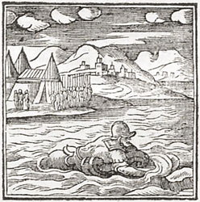
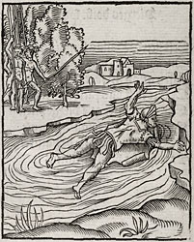
Daza Pinciano, p. 65.
...breve tabla, delfín no fue pequeño...
(v. 18)
Librado estoy dos veces de la muerte
en tierra y mar con solo aqueste escudo,
la una contrastando al muy sañudo
ímpetu de la guerra cruda y fuerte.
Otra vez de la mar librarme pudo
siendo la nao quebrada por mi fuerte;
y ansí socorre bien quien nunca falta,
ahora esté Fortuna alta o baja.

Slide 20
Libros de emblemas utilizados
Daza Pinciano = Bernardino Daza Pinciano, Los emblemas de Alciato traducidos en rimas españolas, añadidos de figuras y de nuevos emblemas en la tercera parte de la obra, En Lyon, Por Guillermo Rovillio, 1549.
Sebastián de Covarrubias = Sebastián de Covarrubias y Horozco, Emblemas morales, En Madrid, Por Luis Sanchez, 1610.
Gabriele Simeoni = Symbola heroica M. Claudii Paradini [...] et Gabrielis Symeonis, [Leyden], Ex officina Plantiniana, apud Christophorum Raphelengium, 1600.

